Slide 1
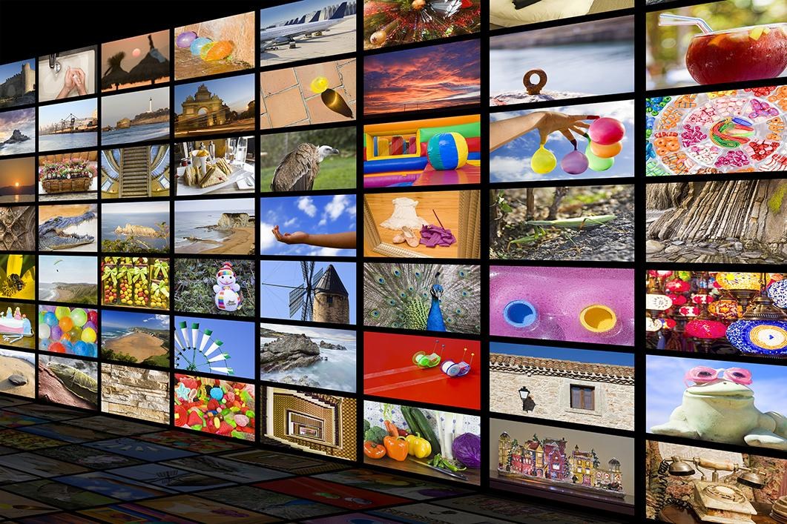

De kleuren van
mijn mediabuik!

Slide 2
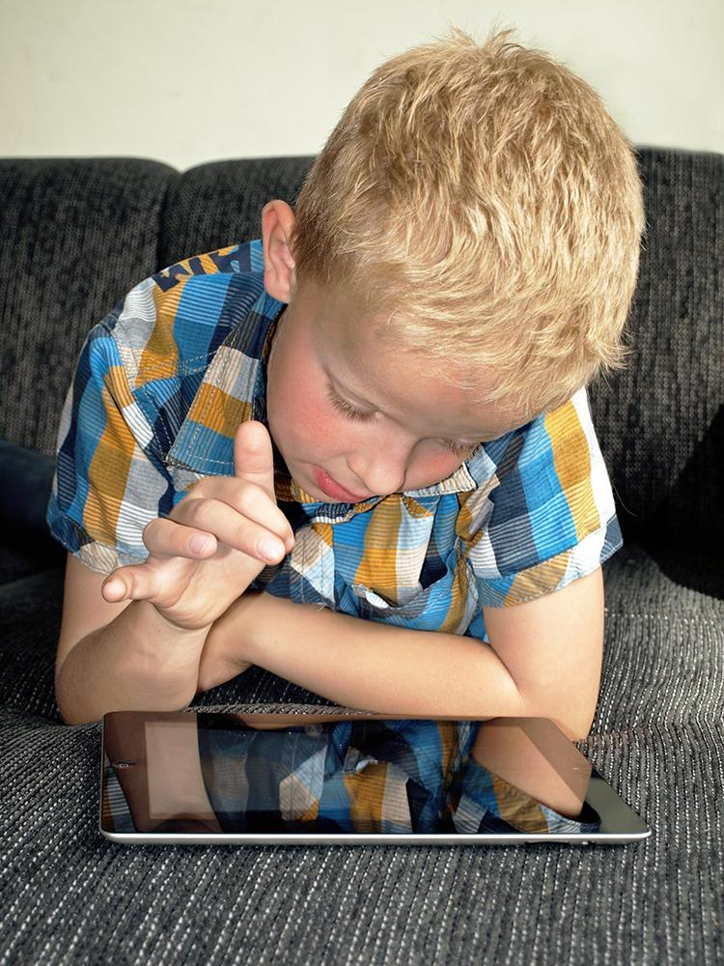
Wat voor filmpjes kijk jij?

Slide 3
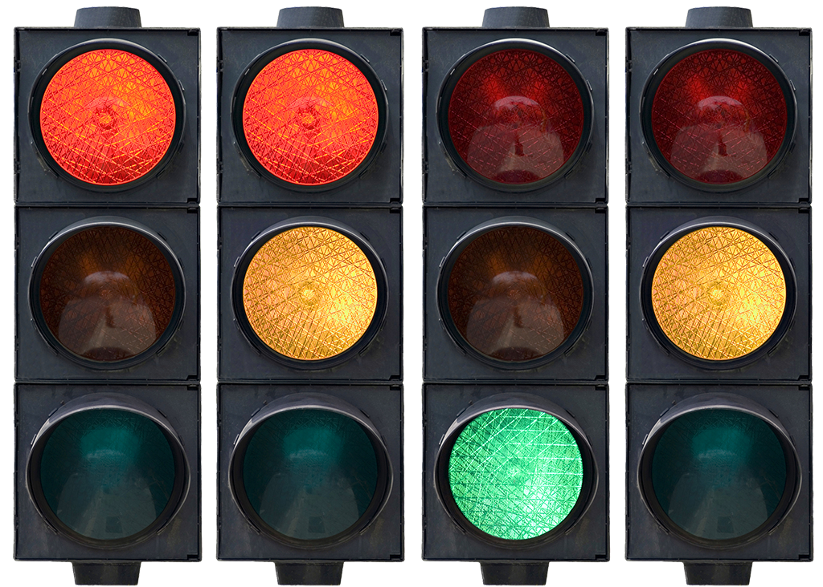
Je mediabuik!

Slide 4
Waar staat jouw meter op?

Slide 5
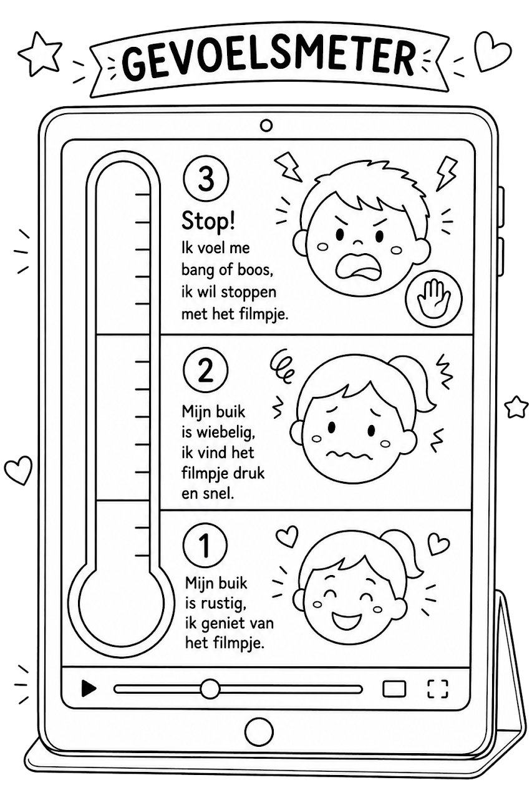
Maak je eigen
gevoelsmeter

Slide 6
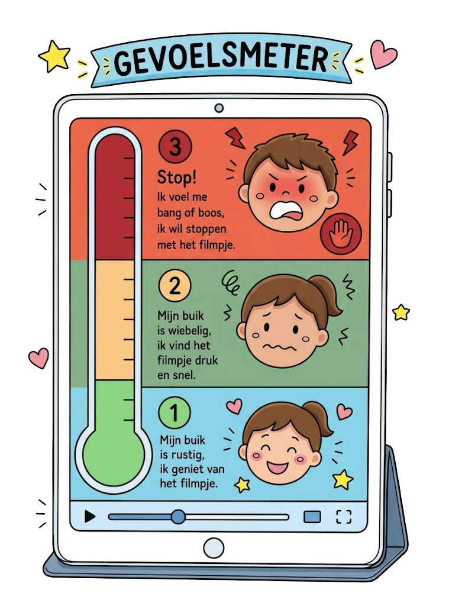
Testen!

Slide 7
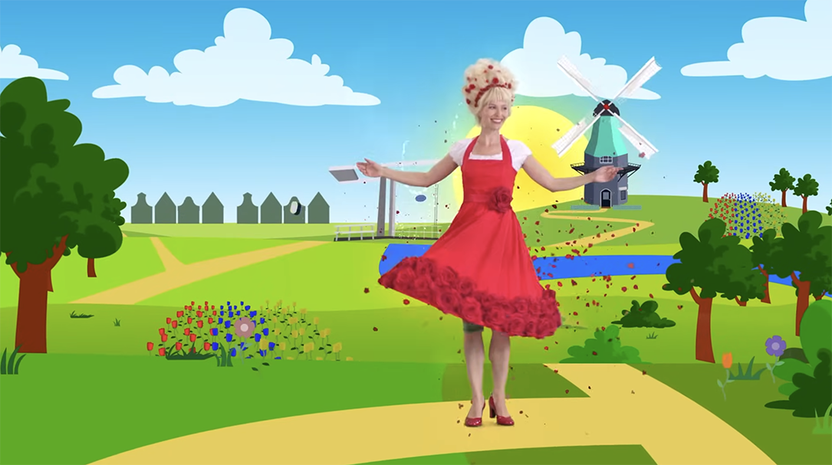


Slide 8
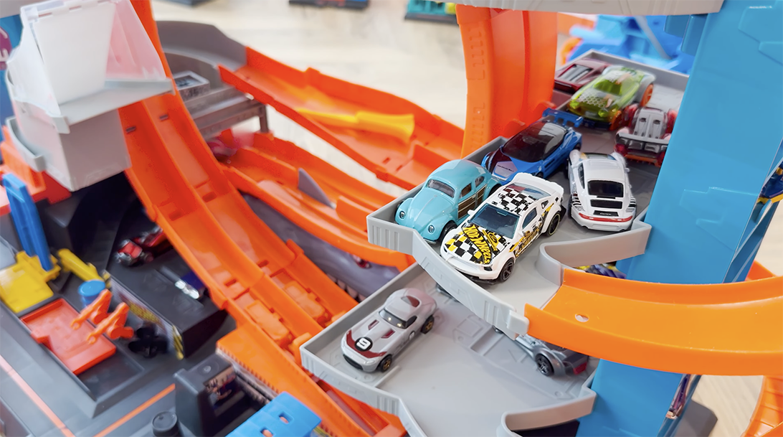

Slide 9
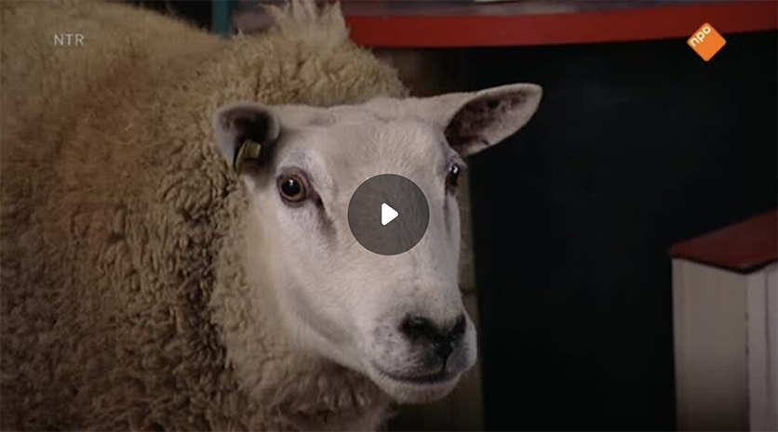

Slide 10
Terugkijken!

